Slide 1



Slide 2

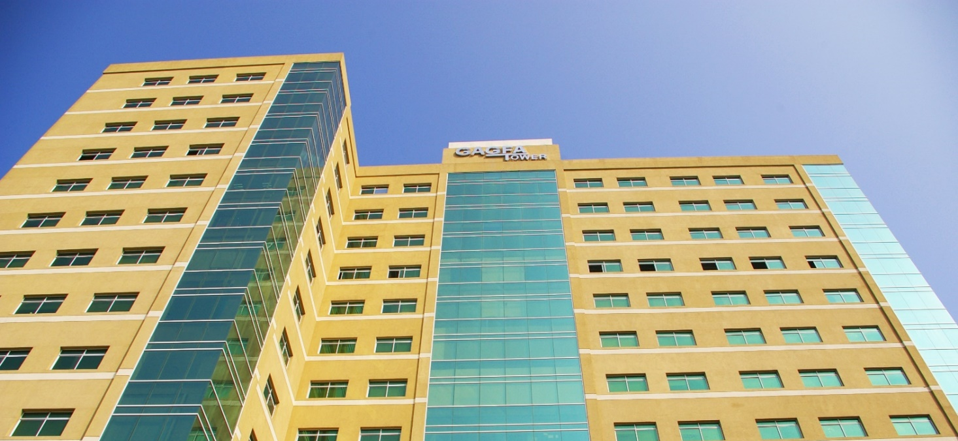
ОБЗОР
Overview
Location
Vision/Mission
Academic
Course
Communicative
Prep
ACTIVE LISTENING
3ways dormitory
Daily Schedule
Level system
Facilities
Around school
About Cebu
Адрес | 16F GAGFA IT TOWER, Panagdait, Mabolo, Cebu City, CEBU 6000
Основана | Ноябрь 2015
Владелец | 100% Японский Владелец
SSP /TESDA | Акредитована
Вместимость | 250
Школьные Объекты | 3 типа Проживания для Студентов, Тренажерный Зал, Кафетерий, Столовая, Класс для Презентаций, Банкетный Зал
Инфраструктура Бизнес Центра | 1^{ый} Этаж – Кафе, Магазин Seven Eleven , Массажный салон, Аптека, Японский Ресторан По соседству – кафе fast food, супермаркет, различные рестораны

Slide 3
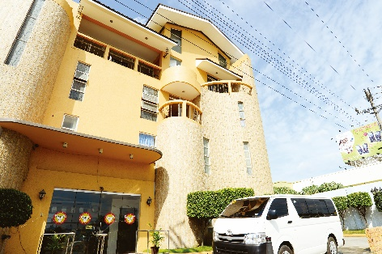



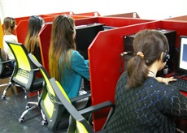
IDEA ENGLISH NETWORK
Overview
Location
Vision/Mission
Academic
Course
Communicative
Prep
ACTIVE LISTENING
3ways dormitory
Daily Schedule
Level system
Facilities
Around school
About Cebu
IDEA ENGLISH NETWORK состоит из IDEA CEBU, TOP ESL (ONLINE), недавно открытой IDEA ACADEMIA.
Мы гордимся интеграцией CEFR (Common European Framework of Reference for Languages), PREP и методом Active Listening в нашей программе, с целью достичь эффективной разговорной программы.

Slide 4
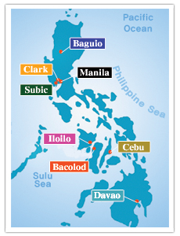

Overview
Location
Vision/Mission
Academic
Course
Communicative
Prep
ACTIVE LISTENING
3ways dormitory
Daily Schedule
Level system
Facilities
Around school
About Cebu

Slide 5
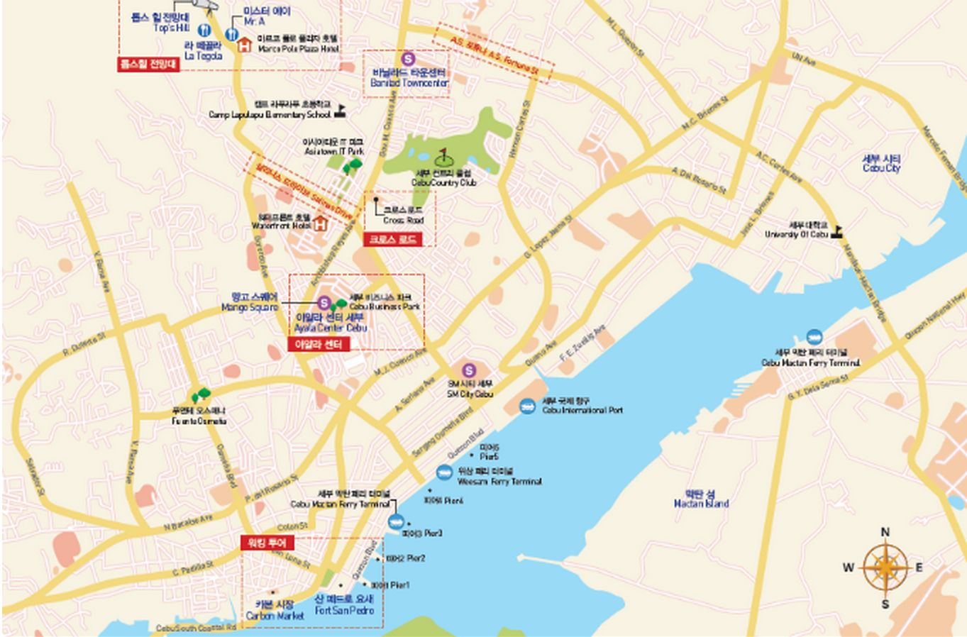



Overview
Location
Vision/Mission
Academic
Course
Communicative
Prep
ACTIVE LISTENING
3ways dormitory
Daily Schedule
Level system
Facilities
Around school
About Cebu
Маболо
AYALA
SM CITY
Международный
Аэропорт
Mactan

Slide 6
ВИДЕНИЕ & МИССИЯ
Overview
Location
Vision/Mission
Academic
Course
Communicative
Prep
ACTIVE LISTENING
3ways dormitory
Daily Schedule
Level system
Facilities
Around school
About Cebu
Коммуникативное
обучение
Тренировки мозга
&
Коммуникация
Стильный & Креативный
Дизайн
Уникальные
новые общежития
Академическое
обучение
ACADEMIA
LEARNING
ENVIRONMENT

Slide 7
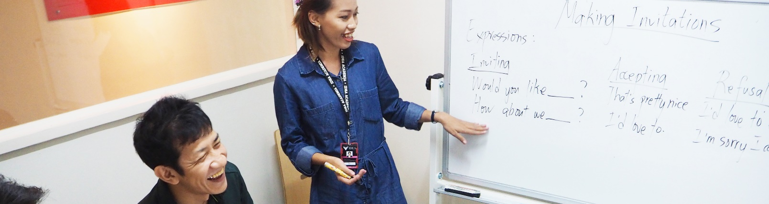
ПРЕПОДАВАНИЕ В АКАДЕМИИ
Overview
Location
Vision/Mission
Academic
Course
Communicative
Prep
ACTIVE LISTENING
3ways dormitory
Daily Schedule
Level system
Facilities
Around school
About Cebu
Академическое Преподавание
Индивидуальное обучение
Для наших индивидуальных уроков мы подбираем материал под каждого студента персонально с учетом его потребностей, чтобы максимизировать конечный результат. Мы предлагаем большое количество курсов, сфокусированных на улучшении во всех областях английского, включая: speaking , listening, reading и writing, а также специализированные программы для бизнеса , путешествий и подготовки к экзаменам TOEIC, IELTS, TOEFL и других English Proficiency Tests.
Маленькие Группы
Уроки в Маленьких Группах (Small Group Class) состоят из разговорных упражнений и обсуждения разных тем чтобы отточить язык и навыки, приобретенные на индивидуальных уроках. На одном уроке обычно не более 6 студентов, которых группируют по уровню языка и потребностям.
Большие Группы
В школе существуют разные занятия в Больших Группах, среди которых студенты смогут найти подходящее им. У нас есть занятие на котором студенты смогут научиться Survival English; в другом, они изучают разные формы медиа и их listening (понимание на слух) и reading comprehension skills (осмысление прочитанного) к тому же они улучшают свою способность свободно говорить (speaking) и навыки презентации. В группах присутствуют не более 8 студентов, распределенных по уровням и потребностям.
Тренировка мозга & Вечерние классы
Это утренняя зарядка для мозга студента. В программу включены разные веселые упражнения на произношение (pronunciation), понимание на слух (listening) и разговорный язык (speaking)!
Вечерние классы; CNN, Обзор грамматической успеваемости (Базовая грамматика)

Slide 8

ЗАРЯДКА ДЛЯ МОЗГА & ВЕЧЕРНИЕ КЛАССЫ
Overview
Location
Vision/Mission
Academic
Course
Communicative
Prep
ACTIVE LISTENING
3ways dormitory
Daily Schedule
Level system
Facilities
Around school
About Cebu
Утренняя зарядка для мозга
Утренняя зарядка для мозга (Morning Brain Training) это уникальный вид занятий. Он был назван так, потому что он помогает студенту настроиться на английский с самого утра.
На этом уроке используется English Shadowing как инструмент для улучшения speaking, listening и pronunciation навыков ученика. Около 30 минут каждое утро, студены слушают речь и диалоги на английском, повторяют (shadow) как носители произносят слова, а оставшееся время проводят 10 минут тренируя слова и фразы на английском.
Вечерние Классы: CNN и Проверка Грамматики
News English (CNN) это бесплатный урок для всех студентов которые имеют базовые навыки восприятия речи на слух и для тех кто хочет улучшить свои способности в прослушивании и понимании английских текстов. На этом уроке используется CNN News как инструмент восприятия нейтрального Английского акцента, соответствующей лексики и детального понимание различных тем.
Grammar Review Class (Basic grammar) это второй бесплатный урок, который дает студентам шанс проверить и проанализировать разные грамматические темы. Каждая сессия сфокусирована на одной теме с обширным обучением и тренировками для углубленного изучения языка. Курс открыт для студентов с базовымми знаниями грамматики.

Slide 9
ЗАНЯТИЯ В МАЛЕНЬКИХ ГРУППАХ
Overview
Location
Vision/Mission
Academic
Course
Communicative
Prep
ACTIVE LISTENING
3ways dormitory
Daily Schedule
Level system
Facilities
Around school
About Cebu
Урок в Маленькой Группе
Диалог: урок в малой группе где студенты с начальным уровнем могут делиться своими мыслями и мнениями о повседневных ситуациях или на общие темы. Это хороший способ для них улучшить свой разговорный английский, так же как и навыки понимания языка.
Обсуждение: урок в малых группах подходит для студентов с уровнем pre-intermediate или выше. Во время этого урока студенты изучают темы, которые требуют глубокого понимания и тщательного обсуждения; вследствие чего комуникативные навыки развиваются и улучшаются.
Грамматика и Общение: урок созданный для того, чтобы соответствовать обширным коммуникационным потребностям студентов для научных, деловых или тестовых целей. Этот урок фокусируется на использовании и применении грамматики для тестов, требований в университетах или колледжах и в бизнес-контексте.

Slide 10

ЗАНЯТИЯ В БОЛЬШИХ ГРУППАХ
Overview
Location
Vision/Mission
Academic
Course
Communicative
Prep
ACTIVE LISTENING
3ways dormitory
Daily Schedule
Level system
Facilities
Around school
About Cebu
Урок в Большой Группе
【Тренировочный Урок】
Multimedia Class: урок в большой группе в основном создан для студентов с высоким уровнем языка, так как этот урок включает в себя детальное понимание разных форм СМИ (печатных или транслируемых). Студентам во время занятия дается возможность придумать свою собственную программу для СМИ после обсуждения и понимания тщательно отобранных тем.
Presentation Class: еще один урок в большой группе, который предоставит студентам возможность изучить разные виды презентаций, которые необходимы в Университетах/Колледжах или других бизнес сферах. Во время этого урока, студенты изучают и практикуют разные формы презентаций, как письменные, так и устные .
IELTS/TOEIC Practice and Review: Подготовка к тестам будет эффективной только если студенты будут нарабатывать формат и материалы к тестам. Практические и Проверочные занятия это 100 -минутные занятия , которые подготавливают студентов к English Proficiency Tests и дают глубокое понимание и рациональное обоснование ответов на различные вопросы теста .
Survival English: урок в большой группе, который обучает студентов необходимому языку для “выживания” в Англо-Говорящей стране. Во время уроков студенты будут разыгрывать сценки из реальной жизни, чтобы в будущем это помогло им сориентироваться на местности.
【Активность】
Yoga: спортивное мероприятие для тех кто учит английский, которое в тоже время способствует улучшению восприятия и понимания языка на слух, так как инструкции о разных позах в йоге даются на английском языке.
Dance: урок на котором совмещены веселое времяпровождения, обучение и физическая нагрузка. Студенты в это время могут снять внутреннее напряжение через танец, но в то же время улучшить восприятие и понимание языка на слух, слушая инструкции учителя.

Slide 11
АКАДЕМИЧЕСКИЕ КУРСЫ
Overview
Location
Vision/Mission
Academic
Course
Communicative
Prep
ACTIVE LISTENING
3ways dormitory
Daily Schedule
Level system
Facilities
Around school
About Cebu

Slide 12
АКАДЕМИЧЕСКИЕ КУРСЫ
Communication ESL
Overview
Location
Vision/Mission
Academic
Course
Communicative
Prep
ACTIVE LISTENING
3ways dormitory
Daily Schedule
Level system
Facilities
Around school
About Cebu
Это общий курс английского, для тех студентов, которые хотят сфокусироваться на SPEAKING. Студенты проводят свое время в классах , которые специально оборудованы для улучшения их разговорных навыков, таких как Speaking, Listening, Pronunciation и Quick Response. У них есть выбор между 3 индивидуальными занятиями и 8 индивидуальными занятиями . Групповые занятия идут по выбору во время этого курса.
Программа | Кол-во индив. занятий | Малая группа 6 чел | Большая группа 8 – 18 чел | Зарядка для мозга | Вечерний урок | Общее кол-во занятий | Общее кол-во часов
CE - 3 | 3 | *1 | *1 | *1 | *1 | 7 | 350
CE - 4 | 4 | *1 | *1 | *1 | *1 | 8 | 400
CE - 5 | 5 | *1 | *1 | *1 | *1 | 9 | 450
CE - 6 | 6 |  | *1 | *1 | *1 | 9 | 450
CE - 7 | 7 |  |  | *1 | *1 | 9 | 450
CE - 8 | 8 |  |  | *1 | *1 | 10 | 500
＊1 or *2 = Класс по-выбору
Курс | Индивидуально | Малая группа | Большая группа | Зарядка для мозга | Вечерний урок
CE - 3 | Speaking, Pronunciation, Listening | Conversation Grammar for Communication Discussion | 【Practice Class】 Survival English Business Presentation TOEIC Multimedia Class | listen ＆Speaking | Grammar Review News English
CE - 4 | Speaking, Pronunciation, Listening, Grammar
CE - 5 | Speaking, Pronunciation, Listening, Grammar, Reading
CE - 6 | Speaking, Pronunciation, Listening, Grammar, Reading, Quick Response
CE - 7 | Speaking, Pronunciation, Listening, Grammar, Reading, Quick Response, (another)Speaking
CE - 8 | Speaking, Pronunciation, Listening, Grammar, Reading, Quick Response, (another)Speaking、Vocabulary
＊ Студенты не могут выбрать Act Class 【Активный】・ YOGA ＆ Dance

Slide 13
АКАДЕМИЧЕСКИЕ КУРСЫ
Overview
Location
Vision/Mission
Academic
Course
Communicative
Prep
ACTIVE LISTENING
3ways dormitory
Daily Schedule
Level system
Facilities
Around school
About Cebu
Intensive ESL
Это еще один общий курс по Английскому ,который предоставляет общее понимание и большое количество навыков студентам. У студентов есть выбор между 4 индивидуальными занятиями и 6 индивидуальными занятиями, где они практикуют Speaking, Vocabulary, Reading, Writing, Listening, Pronunciation, или Quick Response между собой. Уроки в Малых Группах включающие Conversation или Discussion делают этот курс реально очень ИНТЕНСИВНЫМ для студентов.
Программа | Кол-во индив. занятий | Малая группа 6 чел | Большая группа 8 – 18 чел | Зарядка для мозга | Вечерне занятие | Всего занятий | Всего часов
IE - 3 | 3 | ２ | *1 | *1 | *1 | ８ | 400
IE - 4 | 4 | ２ | *1 | *1 | *1 | ９ | 450
IE - 5 | 5 | 2 | *1 | *1 | *1 | １０ | 500
IE - 6 | 6 | １ | *1 | *1 | *1 | １０ | 500
＊1 or *2 = Занятий по-выбору
Курс | Индивидуальные | Малая группа | Большая группа | Зарядка для мозга | Вечернее занятие
IE - 3 | Speaking, Grammar, Listening, | Conversation Grammar for Communication Discussion | 【Тренировочные】 Survival English Business Presentation TOEIC Multimedia Class 【Активные】 YOGA Dance | Listening ＆Speaking | Grammar Review News English
IE - 4 | Speaking, Grammar, Listening, Pronunciation
IE - 5 | Speaking, Grammar, Listening, Pronunciation, Reading
IE - 6 | Speaking, Grammar, Listening, Pronunciation, Reading, Writing

Slide 14
АКАДЕМИЧЕСКИЕ КУРСЫ
Названия учебников
Overview
Location
Vision/Mission
Academic
Course
Communicative
Prep
ACTIVE LISTENING
3ways dormitory
Daily Schedule
Level system
Facilities
Around school
About Cebu
Навык | Pre-Beginner | Beginner 1 - 3 | High Beginner 1 | High Beginner 2 | Pre-Intermediate 1 -2 | Intermediate 1 | Intermediate 2 | Upper Intermediate
LISTENING | Listening Starter 1 | Listening Starter 2-3 | Real Listening 1 | Real Listening 2 | Real Listening 3 | Real Listening 4 | Noteworthy | Noteworthy
READING | Reading Starter 1 | Reading Starter 2 - 3 | Reading Challenge 1 | Reading Challenge 2 | Reading Challenge 3 | Reading Challenge 4 | Inside Reading | Inside Reading
WRITING | Let’s Write 1 | Writing to Communicate 1 | Writing to Communicate 2 | Writing to Communicate 2 | Writing to Communicate 3 | Effective Academic Writing 1 | Effective Academic Writing 2 | Effective Academic Writing 3
SPEAKING | Talk, Talk, Talk 1 | Talk, Talk, Talk 2 | Fluent English | Speak Your Mind 1 | Speak Your Mind 2 | Express Yourself 1 | Express Yourself 2 | Speak English Fluently
GRAMMAR | Grammar and Usage by Saddleback | McMillan English Grammar Essential | MacMillan English Grammar Intermediate | MacMillan English Grammar Intermediate | MacMillan English Grammar Advanced | MacMillan English Grammar Advanced | MacMillan English Grammar Advanced | MacMillan English Grammar Advanced
PRONUNCIATION | Pronunciation in Use Elementary | Pronunciation in Use Elementary | Pronunciation in Use Elementary | Pronunciation in Use Intermediate | Pronunciation in Use Intermediate | Lose Your Accent | Lose Your Accent | Lose Your Accent
QUICK RESPONSE | Easy English | Easy English | English Conversation Practice | English Conversation Practice | English Conversation Practice | English Conversation Practice | English Conversation Practice | English Conversation Practice

Slide 15
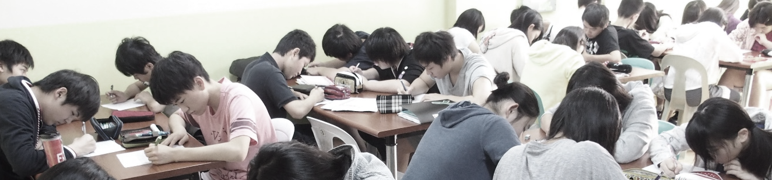
АКАДЕМИЧЕСКИЕ КУРСЫ
Overview
Location
Vision/Mission
Academic
Course
Communicative
Prep
ACTIVE LISTENING
3ways dormitory
Daily Schedule
Level system
Facilities
Around school
About Cebu
Академическое обучение
- Фокус на IELTS-
IELTS это тест разработанный специально для людей, которые хотят учиться или работать в тех странах, где Английский является родным языком. Это международно-ориентированный тест; поэтому наш IELTS Course разработан таким образом, чтобы отвечать международным стандартам.
Тестируемые имеют различные диапазоны оценок, отличающиеся в зависимости от их цели, и у нас есть различные занятия, для удовлетворения этих задач.
NO. | Кандидаты | Вступительный тест |  |  |  |  | 1ый пробный IELTS |  |  |  |  | 2ой пробныйIELTS |  |  |  |  | Финальный тест
 |  | Listening | Reading | Writing | Speaking | Общая оценка | Listening | Reading | Writing | Speaking | Общая оценка | Listening | Reading | Writing | Speaking | Общая оценка | Listening | Reading | Writing | Speaking | Общая оценка
1 |  | 3.5 | 5 | 3 | 3 | 3.5 | 5 | 5 | 4 | 4.5 | 4.5 | 4.5 | 4 | 4 | 6 | 5 | 5.5 | 5.5 | 6.5 | 4.5 | 5.5
2 |  | 3.5 | 2.5 | 2 | 2 | 3 | 3 | 2.5 | 4 | 3 | 3 | 4 | 4 | 5 | 5 | 4.5 | 4 | 4 | 5.5 | 5.5 | 5
3 |  | 5.5 | 4.5 | 3 | 3 | 4 | 5.5 | 5 | 5.5 | 3.5 | 5 | 5.5 | 4.5 | 4 | 7 | 5.5 | 6 | 6 | 6 | 6 | 6
4 |  | 3 | 2.5 | 2 | 2.5 | 2.5 | 4 | 2.5 | 5 | 5 | 4 | 4.5 | 5 | 5 | 5 | 5 | 4.5 | 4.5 | 6.5 | 6 | 5.5
5 |  | 4 | 3 | 2 | 5 | 3.5 | 4.5 | 3 | 4 | 4.5 | 4 | 4 | 2.5 | 5 | 7 | 4.5 | 5 | 4.5 | 5 | 4.5 | 5
6 |  | 4.5 | 4.5 | 3.5 | 6 | 4.5 | 5.5 | 5 | 2.5 | 3 | 4 | 6.5 | 5 | 5.5 | 5.5 | 5.5 | 5.5 | 5 | 6.5 | 5.5 | 6
7 |  | 4.5 | 3.5 | 2 | 3.5 | 3.5 | 4.5 | 4 | 3 | 3 | 3.5 | 4.5 | 2 | 5 | 5 | 4 | 3.5 | 4.5 | 6 | 4.5 | 4.5
8 |  | 3 | 3 | 2 | 3 | 3 | 4 | 3.5 | 4 | 3 | 3.5 | 4.5 | 3.5 | 6 | 5 | 5 | 4 | 5 | 6.5 | 4.5 | 5
9 |  | 3 | 4 | 1 | 3 | 3 | 3.5 | 3.5 | 5.5 | 3 | 4 | 3.5 | 4.5 | 3.5 | 6 | 4.5 | 4 | 4.5 | 5 | 5.5 | 5
10 |  | 3.5 | 3.5 | 2 | 5 | 4 | 4.5 | 5 | 4 | 5.5 | 5 | 5 | 5.5 | 5.5 | 6.5 | 5.5 | 6 | 5 | 6.5 | 5.5 | 6
11 |  | 4 | 3 | 2 | 3.5 | 3 | 3.5 | 3.5 | 5 | 4.5 | 4 | 4 | 4 | 3 | 6 | 4.5 | 4.5 | 4.4 | 5.5 | 6 | 5.5
12 |  | 5 | 3 | 2 | 2 | 3 | 4.5 | 2.5 | 4 | 4 | 4 | 3.5 | 3.5 | 4 | 4.5 | 4 | 4 | 3.5 | 5.5 | 5 | 4.5
13 |  | 4.5 | 4.5 | 2 | 3.5 | 3.5 | 5.5 | 4.5 | 5 | 5.5 | 5 | 5.5 | 4 | 5 | 6.5 | 5.5 | 5.5 | 4 | 6 | 5.5 | 5.5
14 |  | 3.5 | 3.5 | 2 | 3 | 3 | 4.5 | 3 | 2.5 | 2 | 3.5 | 4 | 3.5 | 5.5 | 4.5 | 4.5 | 4 | 4 | 6 | 6 | 5
15 |  | 3.5 | 3.5 | 3 | 3 | 3.5 | 3.5 | 4 | 3 | 3.5 | 3.5 | 4 | 4 | 4 | 5 | 4 | 3.5 | 5 | 6.5 | 5 | 5
16 |  | 4.5 | 3 | 2.5 | 3 | 3.5 | 5 | 4 | 3.5 | 4 | 4 | 4.5 | 5 | 4 | 6 | 5 | 5.5 | 4 | 6.5 | 6.5 | 5
17 |  | 2.5 | 2.5 | 2 | 3 | 2.5 | 3.5 | 4 | 1.5 | 3.5 | 3 | 3.5 | 4 | 3 | 5 | 4 | 5 | 4.5 | 5.5 | 6 | 5.5
18 |  | 5 | 3 | 3 | 3 | 3.5 | 5.5 | 4 | 4 | 3.5 | 4.5 | 4.5 | 4.5 | 4 | 5 | 4.5 | 5.5 | 5 | 6 | 5 | 5.5
19 |  | 3.5 | 3 | 2 | 5 | 3.5 | 4 | 2.5 | 3.5 | 3.5 | 3.5 | 4.5 | 4 | 5 | 4.5 | 4.5 | 3.5 | 3.5 | 4.5 | 5 | 4.5
20 |  | 4 | 4 | 2.5 | 3 | 3.5 | 3.5 | 4 | 4.5 | 3.5 | 4 | 4 | 4.5 | 4 | 4 | 5.5 | 4 | 4 | 4.5 | 6 | 5
21 |  | 4 | 3.5 | 4 | 2 | 3.5 | 5.5 | 3 | 3 | 4 | 4 | 4 | 4.5 | 4.5 | 5.5 | 4.5 | 5.5 | 3.5 | 6 | 6.5 | 5.5
22 |  | 4.5 | 4 | 2 | 2 | 3 | 5.5 | 4 | 3 | 3.5 | 4 | 4.5 | 5 | 5.5 | 6 | 5 | 5 | 4.5 | 5 | 6.5 | 5.5
23 |  | 3 | 3.5 | 2 | 3 | 3 | 3 | 3 | 3 | 4 | 3.5 | 3.5 | 5 | 1.5 | 5 | 4 | 3 | 4 | 5.5 | 5.5 | 4.5
24 |  | 5 | 4.5 | 2.5 | 3.5 | 4 | 5.5 | 3.5 | 3 | 4 | 4 | 4.5 | 4.5 | 3 | 6 | 4.5 | 5 | 5 | 4.5 | 6 | 5.5
25 |  | 4 | 3.5 | 3 | 3.5 | 3.5 | 3.5 | 3 | 6.5 | 4 | 4 | 5 | 4 | 4.5 | 5.5 | 5 | 4.5 | 4.5 | 6.5 | 6 | 5.5
26 |  | 3.5 | 4 | 4 | 3 | 3.5 | 4.5 | 4 | 3.5 | 3.5 | 4 | 4 | 5 | 5 | 5 | 5 | 4 | 4 | 6.5 | 5.5 | 5
27 |  | 4 | 3.5 | 2.5 | 3 | 3.5 | 5 | 3.5 | 4.5 | 4 | 4.5 | 4 | 5 | 5 | 5.5 | 5 | 5 | 4 | 5.5 | 6 | 5.5
28 |  | 2.5 | 4 | 2 | 2.5 | 3 | 3.5 | 3 | 3 | 3 | 3 | 4.5 | 5 | 4.5 | 4 | 4.5 | 4 | 2.5 | 4.5 | 5.5 | 4.5

Slide 16
АКАДЕМИЧЕСКИЕ КУРСЫ
Overview
Location
Vision/Mission
Academic
Course
Communicative
Prep
ACTIVE LISTENING
3ways dormitory
Daily Schedule
Level system
Facilities
Around school
About Cebu
IELTS Интенсивный
Этот курс разработан для студентов у которых есть желание и интерес к сдаче IELTS для будущих целей , но у них нет цели достичь фиксированной общей оценки или нет еще опыта в прохождение теста IELTS.
Программа | Кол-во индив. занятий | Малая группа 6 чел | Большая гр. 8 – 18 чел | Зарядка для мозга | Вечернее занятие | Всего занятий | Всего часов
IELTS INTENSIVE | 4 | 2 | *2 | *1 | *1 | 10 | 500
＊1 or *2 = Занятие по-выбору
Курс | Индивидуально | Малая группа | Большая группа | Зарядка для мозга | Вечерние занятия
IELTS Интенсивный | Academic Speaking and Listening Academic Writing Academic Grammar Academic Reading Academic Vocabulary and Pronunciation | Conversation IELTS CLINIC | 【Practice Class】 Survival English Business Presentation TOEIC Multimedia Class 【Активные】 YOGA Dance | listen ＆Speaking | Grammar Review News English
IELTS Clinic: Занятие в малой группе, которое концентрируется на грамматике и использовании языка, а также на словарном запасе и грамотном использовании при сдаче IELTS. На этом занятии используются Частые Ошибки в IELTS как пример материала , чтобы дать представление студентам о местах, где часто случаются ошибки, как избежать их и исправить.

Slide 17
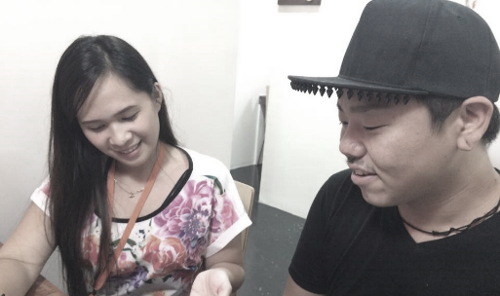
АКАДЕМИЧЕСКИЕ КУРСЫ
Overview
Location
Vision/Mission
Academic
Course
Communicative
Prep
ACTIVE LISTENING
3ways dormitory
Daily Schedule
Level system
Facilities
Around school
About Cebu
IELTS Гарантированный
Это 10-недельные занятия, которые специально разработаны для достижения требуемой оценки студента. Мы проводим 8-недельный курс, который подготовит кандидатов на сдачу IELTS к официальному тесту на 8-ой неделе их пребывания. Оставшиеся 2 недели пойдут на повторение материала чтобы гарантировать сдачу теста.
Программа | Кол-во индив. занятий | Малая группа 6 чел | Пробный тест | Зарядка для мозга | Вечерние занятия | Всего занятий | Всего часов
IELTS Гарантированный | 4 | 2 | 2 Mock & Review | *1 | *1 | 10 | 500
＊1 or *2 = Занятие на-выбор
Программа | Необходимая оценка | Гарантированная оценка
Гарантированная | 4.0 | 5.0
 | 5.0 | 5.5
 | 5.5 | 6.0
 | 6.0 | 6.5
 | 6.5 | 7.0
Занятия | IELTS Гарантированный 4.0 | IELTS Гарантированный 5.0 (5.5) | IELTS Гарантированный 6.0 | IELTS Гарантированный 6.5
Индивидуально | Academic Speaking and Listening Academic Writing Academic Grammar Academic Reading Academic Vocabulary and Pronunciation | IELTS Speaking and Listening IELTS Reading IELTS Writing Academic Grammar Academic Vocabulary and Pronunciation | IELTS Speaking IELTS Writing IELTS Listening IELTS Reading Academic Grammar Academic Vocabulary and Pronunciation | IELTS Speaking IELTS Writing IELTS Listening IELTS Reading Academic Grammar Academic Vocabulary and Pronunciation
Занятия в Малой Группе | IELTS CLINIC Conversation Class | IELTS CLINIC Conversation Class | IELTS CLINIC Discussion Class | IELTS CLINIC Discussion Class
Занятия в Большой Группе | Mock and Review | Mock and Review | Mock and Review | Mock and Review
＊Красный цвет= Студент может выбрать эти курсы

Slide 18
АКАДЕМИЧЕСКИЕ КУРСЫ
Overview
Location
Vision/Mission
Academic
Course
Communicative
Prep
ACTIVE LISTENING
3ways dormitory
Daily Schedule
Level system
Facilities
Around school
About Cebu
ВОЗМОЖНЫЕ ДАТЫ для IELTS 10-недельной программы: 2016
АКАДЕМИЧЕСКИЙ МОДУЛЬ
ВРЕМЯ НАЧАЛА: 7:00AM
РАСПИСАНИЕ: 8:00 am to 12:00 pm

Slide 19
АКАДЕМИЧЕСКИЕ КУРСЫ
Учебники для IELTS
Overview
Location
Vision/Mission
Academic
Course
Communicative
Prep
ACTIVE LISTENING
3ways dormitory
Daily Schedule
Level system
Facilities
Around school
About Cebu
Навык | IELTS Гарантированный 4.0 – 5.0 | IELTS Гарантированный 5.0 – 5.5 | IELTS Гарантированный5.5 .5- 6.0 | IELTS Гарантированный6.6.0 – 6.5 | IELTS Гарантированный 6.5 – 7.0 | IELTS Интенсивный
SPEAKING | Getting Ready for IELTS Speaking by Collins | Speaking for IELTS by Collins | Speaking for IELTS by Collins | Speaking for IELTS by Collins | IELTS Examination Papers (Cambridge) | Speaking for IELTS by Collins
LISTENING | Getting Ready for IELTS Listening by Collins | Listening for IELTS by Collins | Listening for IELTS by Collins | Listening for IELTS by Collins | IELTS Examination Papers (Cambridge) | Listening for IELTS by Collins
READING | Getting Ready for IELTS Reading by Collins | Reading for IELTS by Collins | Reading for IELTS by Collins | Reading for IELTS by Collins | IELTS Examination Papers (Cambridge) | Reading for IELTS by Collins
WRITING | Getting Ready for IELTS Writing by Collins | Writing for IELTS by Collins | Writing for IELTS by Collins | Writing for IELTS by Collins | IELTS Examination Papers (Cambridge) | Writing for IELTS by Collins
GRAMMAR | Grammar for IELTS (Cambridge) | Grammar for IELTS (Cambridge) | Grammar for IELTS (Cambridge) | Grammar for IELTS (Cambridge) | Grammar for IELTS (Cambridge) | Grammar for IELTS (Cambridge)
PRACTICE AND REVIEW | Practice Test Plus by Longman | Practice Test Plus by Longman | Practice Test Plus 2 by Longman | Practice Test Plus 2 by Longman | Practice Test Plus 2 by Longman | Practice Test Plus 2 by Longman

Slide 20
АКАДЕМИЧЕСКИЕ КУРСЫ
Overview
Location
Vision/Mission
Academic
Course
Communicative
Prep
ACTIVE LISTENING
3ways dormitory
Daily Schedule
Level system
Facilities
Around school
About Cebu
Power Biz(Бизнес)
Этот курс разработан для студентов, которые хотят улучшить свои навыки комуникации на международном Бизнес Английском, чтобы еще дальше продвинуться в карьере или преуспеть в обучении после выпуска. В этой программе, студенты учаться вести бизнес на международной основе изучая разные бизнес концепты и деловое общение во время индивидуальных занятий. Также они могут улучшить навыки международного общения в сфере бизнеса и профессиональной сферы с помощью Занятий в Малых Группах.
Power Business English: Это интенсивная программа, которая проводиться только индивидуально.
Программа | Кол-во Индив. занятий | Зарядка для мозга | Вечерние занятия | Всего занятий | Всего часов
POWER BIZ - 4 | 4 | *1 | *1 | 6 | 300
POWER BIZ - 5 | 5 | *1 | *1 | 7 | 350
POWER BIZ - 6 | 6 | *1 | *1 | 8 | 400
POWER BIZ - 7 | 7 | *1 | *1 | ９ | 450
POWER BIZ - 8 | 8 | *1 | *1 | 10 | 500
＊1 or *2 = Занятий по-выбору
＊Нет занятий в Малых или Больших Группах
Курс | Индивидуально | Зарядка для Мозга | Вечерние занятия
Power BIZ -4 | Business Speaking Business Listening Business Reading Business Grammar Business Writing Business Communication Business Vocabulary Presentation English | listen ＆ Speaking | Grammar Review News English
Power BIZ -5
Power BIZ -6
Power BIZ -7
Power BIZ -8

Slide 21
АКАДЕМИЧЕСКИЕ КУРСЫ
Overview
Location
Vision/Mission
Academic
Course
Communicative
Prep
ACTIVE LISTENING
3ways dormitory
Daily Schedule
Level system
Facilities
Around school
About Cebu
ESL＋Biz(Бизнес)
Эта программа разработана с целью улучшения разговорного и письменного Английского, что бы улучшить беглость в Business Communication. Некоторые из занятий сосредоточены на всестороннем изучении Английского языка, а все остальное сфокусировано на Бизнес Английском.
Программа | Кол-во Индив. Занятий | Малая группа 6 чел | Большая группа 8- 18 чел | Зарядка для мозга | Вечерние Занятия | Всего занятий | Всего часов
ESL + BIZ | 4 | 2 | *１ | *1 | *1 | ９ | ４５０
＊1 = Option class
Курс | Индивидуально | Малые группы | Большие Группы | Зарядка для мозга | Вечерние занятия
ESL＋Biz | Business Speaking Business Reading Listening Pronunciation | Conversation Grammar for Communication Discussion | 【Тренировочный класс】 Survival English Business Presentation TOEIC Multimedia Class 【Активити】 YOGA Dance | listen ＆Speaking | Grammar Review News English

Slide 22
АКАДЕМИЧЕСКИЕ КУРСЫ
Biz(Business)Интенсивный
Overview
Location
Vision/Mission
Academic
Course
Communicative
Prep
ACTIVE LISTENING
3ways dormitory
Daily Schedule
Level system
Facilities
Around school
About Cebu
Этот курс подходит для построения карьеры в Бизнесе или успешного продолжения, если вы уже в нем, и хотите перейти на международный уровень. Эта программа предлагает обширное изучение английского языка, как разговорного, так и письменного, из различных бизнес сфер. Студенты могут учиться в кругу своих единомышленников, которые преследуют похожие цели в карьере и бизнесе.
Программа | Индив. занятия | Малая группа 6 чел | Большая гр. 8 – 18 чел | Презентация 18 чел | Зарядка для мозга | Вечернее занятие | Всего занятий | Всего часов
BIZ INTENSIVE | 4 | 1 | *1 | 1 | *1 | *1 | 9 | 450
＊1 or ＊2 = Занятие по-выбору
Курс | Индивидуально | Малая группа | Большая группа | Зарядка для мозга | Вечерние занятия
Biz Intensive | Business Speaking Business Listening Business Reading Business Writing (Студенты могут выбрать Business Vocabulary вместо Business Reading) | Conversation Grammar for Communication Discussion | 【Practice Class】 Survival English TOEIC Multimedia Class 【ACT】 YOGA Dance | listen ＆Speaking | Grammar Review News English

Slide 23
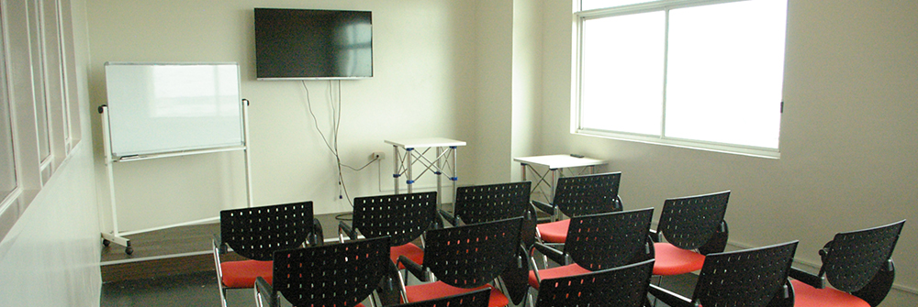
АКАДЕМИЧЕСКИЕ КУРСЫ
Overview
Location
Vision/Mission
Academic
Course
Communicative
Prep
ACTIVE LISTENING
3ways dormitory
Daily Schedule
Level system
Facilities
Around school
About Cebu
Biz(Business)Presentation
Этот курс разработан, с целью тренировки и получения опыта студентами в полу– официальных и официальных презентациях выпускников или профессиональных сферах. Разные индивидуальные занятия позволяют студентам изучить Английский подходящий для обсуждений , презентаций и отчетов. Групповые классы предостовляют студентам возможность тренировки и получения опыта, чтобы развить в них уверенность.
Программа | Кол-во индив. занятий | Малая группа 6 чел | Большая гр. 8 – 18 чел | Презентация 18 чел | Зарядка для мозга | Вечерние занятия | Всего занятий | Всего часов
BIZ PRESENTATION | 4 | 1 | *1 | 1 | *1 | *1 | 9 | 450
＊1 or ＊2 = занятия на-выбор (4 недельные программы)
Курс | Индивидуально | Малые группы | Большие группы | Зарядка для мозга | Вечерние занятия
Biz Presentation | Business Speaking Business Grammar Business Listening Business Writing | Conversation Grammar for Communication Discussion | 【Practice Class】 Survival English TOEIC Multimedia Class 【ACT】 YOGA Dance | listen ＆Speaking | Grammar Review News English

Slide 24
АКАДЕМИЧЕСКИЕ КУРСЫ
Учебники BIZ
Overview
Location
Vision/Mission
Academic
Course
Communicative
Prep
ACTIVE LISTENING
3ways dormitory
Daily Schedule
Level system
Facilities
Around school
About Cebu
Навык | Pre-Beginner | Beginner 1-3 | High Beginner 1 | High Beginner 2 | Pre-Intermediate 1-2 | Intermediate 1 | Intermediate 2 | Upper Intermediate
Business Speaking | Market Leader Elementary | Market Leader Elementary | Market Leader Pre-Intermediate | Market Leader Pre-Intermediate | Market Leader Intermediate | Market Leader Intermediate | Market Leader Upper Intermediate | Market Leader Upper Intermediate
Business Listening | Market Leader Elementary | Market Leader Elementary | Market Leader Pre-Intermediate | Market Leader Pre-Intermediate | Market Leader Intermediate | Market Leader Intermediate | Market Leader Upper Intermediate | Market Leader Upper Intermediate
Business Reading | Market Leader Elementary | Market Leader Elementary | Market Leader Pre-Intermediate | Market Leader Pre-Intermediate | Market Leader Intermediate | Market Leader Intermediate | Market Leader Upper Intermediate | Market Leader Upper Intermediate
Business Writing | Market Leader Elementary | Market Leader Elementary | Market Leader Pre-Intermediate | Market Leader Pre-Intermediate | Market Leader Intermediate | Market Leader Intermediate | Market Leader Upper Intermediate | Market Leader Upper Intermediate
Business Grammar | Grammar and Usage by saddleback | Macmillan Grammar Essential | MacMillan Grammar Intermediate | MacMillan Grammar Intermediate | MacMillan Grammar Advance | Essential s of Business Grammar and Communication | Essential s of Business Grammar and Communication | Essential s of Business Grammar and Communication

Slide 25
АКАДЕМИЧЕСКИЕ КУРСЫ
TOEIC Speaking
Overview
Location
Vision/Mission
Academic
Course
Communicative
Prep
ACTIVE LISTENING
3ways dormitory
Daily Schedule
Level system
Facilities
Around school
About Cebu
Эта программа подготовит студентов к части speaking в TOEIC. Четыре индивидуальных занятия подготовят студентов ко всем требованиям и особенностям теста, помогут улучшить их навыки listening и speaking, необходимые для всех 11 вопросов и расширить их словарный запас, чтобы они могли лучше выражать свои идеи и мнения. Групповые занятия послужат хорошим местом для развития уверенности и практики разных техник и навыков, нужных для получения высокого балла.
Программа | Индив. занятия | Малая группа 6 чел | Большая гр. 8 – 18 чел. | Зарядка для мозга | Вечерние занятия | Всего занятий | Всего часов
TOEIC SPEKING | 4 | 2 | *2 | *1 | *1 | 10 | 500
＊1 or *2 = Занятия по-выбору
TOEIC Speaking | Skills for TOEIC Speaking by Collins
TOEIC Listening | Longman Listening for TOEIC
Pronunciation | English Pronunciation in Use
TOEIC Vocabulary | Barron’s 600 Essential Words for the TOEIC
Курс | Индивидуально | Малая Группа | Большая группа | Зарядка для мозга | Вечерние занятия
TOEIC Speaking | TOEIC Speaking TOEIC Listening Pronunciation TOEIC Vocabulary | Conversation TOEIC SPEAKING CLINIC | 【Practice Class】 Survival English Business Presentation TOEIC Multimedia Class 【Активные】 YOGA Dance | listen ＆Speaking | Grammar Review News English
TOEIC Speaking Clinic: Групповые занятия,которые фокусируются на уменьшении акцента, улучшении произношения, интонации и постановки ударений , необходимые для четко поставленной и естественной речи в TOEIC Speaking. Также во время занятий студенты получат необходимую практику в listening и ответах на вопросы в TOEIC Speaking.

Slide 26
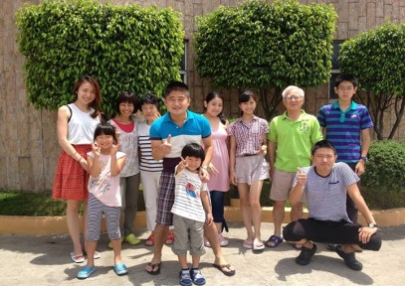


АКАДЕМИЧЕСКИЕ КУРСЫ
Overview
Location
Vision/Mission
Academic
Course
Communicative
Prep
ACTIVE LISTENING
3ways dormitory
Daily Schedule
Level system
Facilities
Around school
About Cebu
НОВЫЕ КУРСЫ В ИЮНЕ 2016
TESOL & Pre / ESL + TESOL
TESOL: Наша программа TESOL предоставляет основу теории и практики преподавания Английского языка. Мы обучаем студентов основным аспектам в области TESOL ,чтобы помочь им продвинуться в карьере Обучения Английскому языку, и мы даем им достаточно навыков и практики обучения Английскому . IDEA Academia предоставляет две программы TESOL – Pre-TESOL и TESOL.
Pre-TESOL подходит тем студентам, которые хотят повысить свое знание Английского языка , а также узнать основные аспекты TESOL .
TESOL Intensive основывается на разных методах и аспектах преподавания Английского языка и дает студентам возможность практиковаться в реальных условиях в специально оборудованных классах.
Программа | Индив. занятия | Малые группы 6 чел | Большие гр. 8– 18 чел. | Зарядка для мозга | Вечерние занятия | Всего занятий | Всего часом
Pre / ESL ∔ Tesol | 4 | 2 | *2 | *1 | *1 | 10 | 500
Tesol intensive | 3 | 4 | *1 | *1 | *1 | 10 | 500
Mother & Junior (Более 5 лет)
Программа | Индив. занятия | Малые группы 6 чел | Йога 10 чел | Зарядка для мозга | Вечерние занятия | Всего занятий | Всего часов
Jr 4 | 4 | *1 | 1 | *1 | *1 | 8 | 400
Jr 5 | 5 | *1 | 1 | *1 | *1 | 9 | 450
Jr 6 | 6 | *1 | 1 | *1 | *1 | 10 | 500
＊1 or *2 = Занятия по-выбору

Slide 27

МЕТОДЫ АКАДЕМИИ
Overview
Location
Vision/Mission
Academic
Course
Communicative
Prep
ACTIVE LISTENING
3ways dormitory
Daily Schedule
Level system
Facilities
Around school
About Cebu
Communicative Method
Communicative Language Teaching (CLT), или коммуникативный подход, это метод обучения языку, который IDEA Academia применяет в большинстве своих классов. Он акцентируется на коммуникации как на средстве, так и на коммуникации самой, которая является конечной целью обучения.
PREP
Наши инструменты и методы для Communicative Language Teaching это PREP и Active Listening (RRR).
ACTIVE
LISTENING

Slide 28
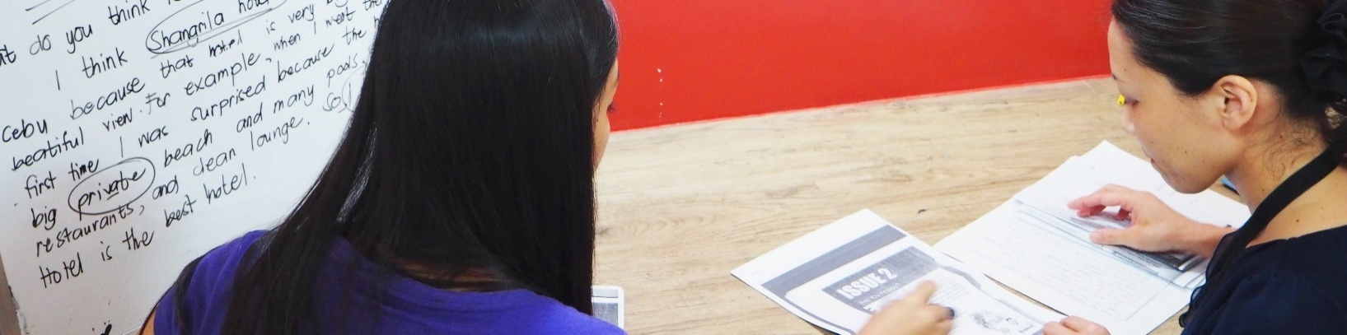
МЕТОДЫ АКАДЕМИИ
Overview
Location
Vision/Mission
Academic
Course
Communicative
PREP
ACTIVE LISTENING
3ways dormitory
Daily Schedule
Level system
Facilities
Around school
About Cebu
Communicative Method
- PREP Method -
P
R
E
P
OINT
EASON
VIDENCE
OINT
PREP причинно-следственный метод в построении ответа или формировании мнения во время разговора. Это логический способ общения с правильным порядком выражения мыслей или идей: (1) выразить суть, (2) аргументировать (3) поддержать аргументы с помощью примеров и следствий, и (4) сформировать заключение, которое будет отражать суть сказанного.
Изпользуя PREP, студент изучающий язык способен логично выражать свое мнение и в правильном порядке, понятном и приемлемом для общения на Английском языке.

Slide 29
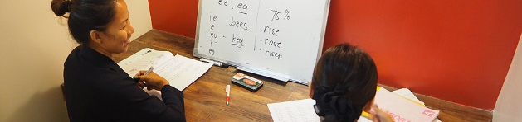
МЕТОДЫ АКАДЕМИИ
Overview
Location
Vision/Mission
Academic
Course
Communicative
Prep
ACTIVE LISTENING
3ways dormitory
Daily Schedule
Level system
Facilities
Around school
About Cebu
Communicative Method
- Active Listening Method -
R
R
R
epeat
eact
eply
Использование Active Listening на занятиях это способ научиться для студентов , не только распознать то что они услышали, но и осмыслить (REPEAT (Повторяя) ключевые факты из услышанного), выражая свое мнение и понимание (REACT) и комментируя или высказывая свою точку зрения (REPLY).
Active Listening - это следующий шаг для тех, кто изучает второй язык: научиться понимать и принимать активное участие в диалоге на Английском.

Slide 30
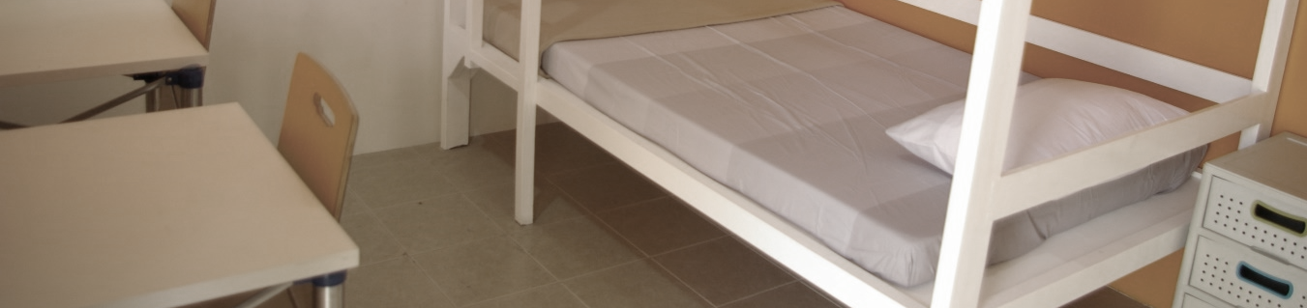
CUSTOMIZE DORMITORY STYLE
Overview
Location
Vision/Mission
Academic
Course
Communicative
Prep
ACTIVE LISTENING
3ways dormitory
Daily Schedule
Level system
Facilities
Around school
About Cebu
3 Типа Общежитий
- Свободный Стиль Проживания-
Помимо, размещения в обычных студенческих общежитиях имеется возможность размещения в отеле. Проживание для VIP и знаминитостей возможно в отдельном здании.
Места для проживания на Филиппинах обычно расположены в одном здании со школой. ACADEMIA предоставляет студентам выбор любого из представленных вариантов размещения.
ACADEMIA – это лучшее место, чтобы выбрав свой стиль , и проживая в благоприятных условиях, студенты могли продвигаться от цели к цели.
Студенты находятся в благоприятной атмосфере и обслуживаются на высшем уровне, что максимально способствует их обучению.

Slide 31
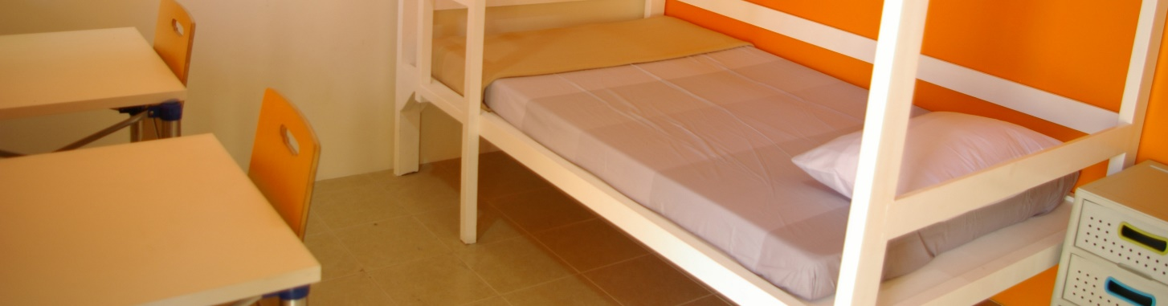
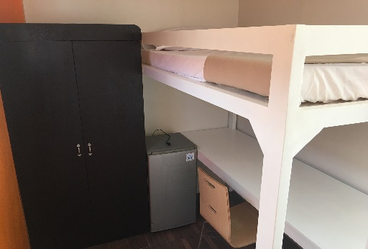
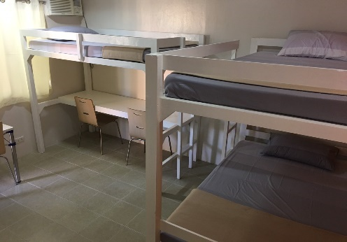
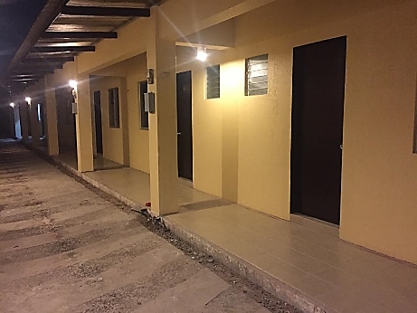
CUSTOMIZE DORMITORY STYLE
Overview
Location
Vision/Mission
Academic
Course
Communicative
Prep
ACTIVE LISTENING
3ways dormitory
Daily Schedule
Level system
Facilities
Around school
About Cebu
3 Вида Проживания
- Студенческое Общежитие-
Студенческое общежитие |  | Single | Twin | Triple
 | Тип Комнаты | ○ | ○ | ○
 | Коммендантский час | Пон-Суб: 23:00 ~ 6:00 AM
 | Пункт Охраны | Вос, Каникулы: 9:00PM ~ 6:00 AM
 | Трансфер | ( Студенческое общежитие～IDEA ACADEMIA )
 | Максимальная вместимость | 40+

Slide 32

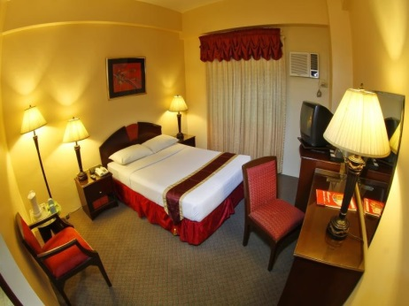
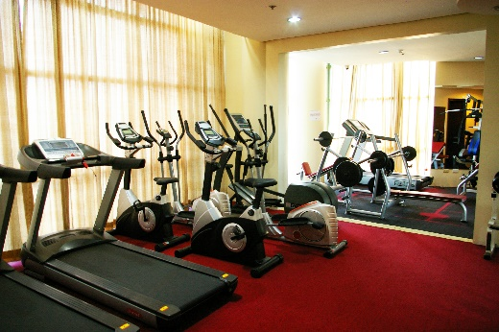
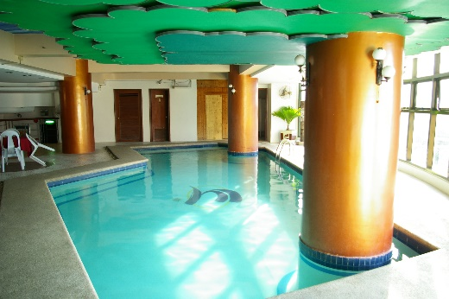
CUSTOMIZE DORMITORY STYLE
Overview
Location
Vision/Mission
Academic
Course
Communicative
Prep
ACTIVE LISTENING
3ways dormitory
Daily Schedule
Level system
Facilities
Around school
About Cebu
3 Вида Проживания
- Размещение в Отеле-
Sarossa International Hotel |  | Single | Twin | Quad
 | Тип Комнаты | ○ | ○ | ○
 | Коммендантский час | ×
 | Пункт Охраны | ○
 | Трансфер | ( HOTEL～IDEA ACADEMIA )
 | Максимальная вместимость | 100+

Slide 33
CUSTOMIZE DORMITORY STYLE
Overview
Location
Vision/Mission
Academic
Course
Communicative
Prep
ACTIVE LISTENING
3ways dormitory
Daily Schedule
Level system
Facilities
Around school
About Cebu
3 Вида Проживания
- Студенческий Дом (Student House) -
Сейчас в Разработке
Student House |  | Single | Twin | Triple
 | Тип Комнаты | × | ○ | ○
 | Коммендантский час | x
 | Пункт Охраны | ２
 | Трансфер | ( Student House～IDEA ACADEMIA )
 | Максимальная вместимость | 80 +

Slide 34

Ежедневное Расписание
Overview
Location
Vision/Mission
Academic
Course
Communicative
Prep
ACTIVE LISTENING
3ways dormitory
Daily Schedule
Level system
Facilities
Around school
About Cebu
Ежедневное Расписание
Расписание (Понедельник - Четверг)
Время | Урок | Прием пищи
8:20 | Зарядка для мозга | Завтрак
9:00 | 1^{ый} Период
10:00 | 2^{ой} Период
11:00 | 3^{ий} Период
12:00 | 4^{ый} Период
13:00 | Обед
14:00 | 5^{ый} Период
15:00 | 6^{ой} Период
16:00 | 7^{ой} Период
17:00 | 8^{ой} Период
18:00 |  | Ужин
18:30 | 9^{ый} Период
19:30 | 10^{ый} Период
20:30 | 11^{ый} Период
21:30 | 12^{ый} Период
23:00 | Закрыто
Расписание (Пятница)
Время | Урок | Прием пищи
8:20 | Зарядка для мозга | Завтрак
8:55 | 1^{ый} Период
9:50 | 2^{ой} Период
10:45 | 3^{ий} Период
11:40 | 4^{ый} Период
12:35 | Обед
13:30 | 5^{ый} Период
14:25 | 6^{ой} Период
15:20 | 7^{ой} Период
16:15 | 8^{ой} Период
17:10 | Выпускной
18:05 |  | Ужин
18:30 | 9^{ый} Период
19:30 | 10^{ый} Период
20:30 | 11^{ый} Период
21:30 | 12^{ый} Период
23:00 | Закрыто
Расписание (Суббота/Воскресенье/Каникулы)
Время | Урок | Прием пищи
10:00
11:00 |  | Ланч
12:00
13:00
14:00
15:00
16:00
17:00
18:00 |  | Ужин
19:00
20:00
21:00
22:00 | Закрыто

Slide 35
Система Уровней
Overview
Location
Vision/Mission
Academic
Course
Communicative
Prep
ACTIVE LISTENING
3ways dormitory
Daily Schedule
Level system
Facilities
Around school
About Cebu
Idea Academia Proficiency Scale
12 Уровней |  | Описание
Advanced | C2 | Возможность использования языка с полной гибкостью и интуицией , так что речь на всех уровнях полностью соответствует хорошо образованным носителям языка во всех его проявлениях, включая широту лексики и идиом , разговорные обороты и соответствующие культурные отсылки . Способность эффективно участвовать во всех коммуникациях.
Upper Intermediate | C1 | Уровень языка эквивалентен выпускнику средней школы. Возможность понимать и использовать в разговоре различные культурные отсылки, пословицы и идиомы. Возможно отсутствие знания специализированной лексики или менее распространенных слов, могут возникать трудности в общении в высоко-стрессовых ситуациях - таких, как дебаты, презентации или переговоры.
Intermediate 2 | B2.2 | Может использовать язык эффективно во всех ситуациях. Могут возникать нечастые ошибки, но они не помешают свободному общению. В диалоге с носителем языка использующим стандартный диалект с нормальной скоростью речи -понимание будет полным . Произношение и беглость близки к носителям, но ударения, интонации и подача языка могут быть с ошибками.
Intermediate 1 | B2.1 | Может общаться с достаточной точностью и словарным запасом , чтобы активно участвовать практических , социальных и профессиональных темах обсуждения. Может выражать свое мнение с использованием различных логических структур и надлежащих доказательств, чтобы быть убедительным. В произношении присутвтвует акцент , но это не влияет на понимание и вразумительность речи.
Pre-Intermediate 2 | B1.2 | Может использовать функциональный, но ограниченный словарный запас для удовлетворения большинства потребностей в общении на английском языке, который чаще всего, но не всегда, приемлемый и эффективный, но если человек находится под давлением, способность использовать язык эффективно и точно может ухудшаться. Может понимать разговорный английский на уровне и натуральной скорости носителей, если подача языка чистая и со знакомым акцентом.
Pre-Intermediate 1 | B1.1 | Может понимать и разговаривать на разговорном английском либо с небольшой нерешительностью либо с неточностями, одно из двух. Недопонимание возможно, но человек способен выражать свое мнение и обмениваться информацией на знакомые темы с использованием широкого диапазона простых английских слов и получать разъяснения, если не понял.
High Beginner 2 | A2.2 | Может отдавать распоряжения используя простые конструкции, выражать свое мнение и чувства, а также согласие и несогласие. Способен понимать инструкции для простых действий если они будут произнесены четко и медленно и вписываются в повседневную жизнь.
High Beginner 1 | A2.1 | Способен понимать фразы и выражения на уместные темы если они будут произнесены четко и медленно и реагировать своевременно используя шаблонные ответы. Если распологают временем для подготовки, может сделать краткую презентацию с использованием визуальных подсказок.
Beginner 3 | A1.3 | Может понимать и говорить, используя ограниченный набор выражений и учавствовать в базовых диалогах, выдвижении и принятии предложений, с колебаниями и некоторыми неточностями. Может описывать факты из повседневной жизни используя несколько предложений.
Beginner 2 | A1.2 | Может высказывать короткие, простые мнения на знакомые темы с импользованием простых конструкций. Способен понимать простую информацию о цифрах, ценах, или датах если они произносятся медленно и четко.
Beginner 1 | A1.1 | Может понимать и произносить некоторые базовые простые фразы, но со значительными затруднениями и неточностями. Способен отвечать на простые вопросы, но в случае медленной речи и повторения сказанного.
Pre-Beginner | Pre-A1 | Не может говорить за исключением некоторых слов и фраз. Практически или полностью не понимает разговорного языка. Возможно умеет читать и писать буквы алфавита и читать короткие слова в слух.

Slide 36
Система Уровней
Overview
Location
Vision/Mission
Academic
Course
Communicative
Prep
ACTIVE LISTENING
3ways dormitory
Daily Schedule
Level system
Facilities
Around school
About Cebu
Idea Academia Proficiency Scale
GPS 12 Levels |  | Tests | CEFR | CEFR-J | TOEFL-iBT | Cambridge ESOL | BULATS | IELTS | TOEIC | ILR
Advanced | C2 | C | C2 | C2 | 100-120 | CPE | 90-100 | 8.5-9.0 | 851-990 | 2.5+
Upper Intermediate | C1 |  | C1 | C1 | 87-99 | CAE | 75-89 | 7.0-8.0 | 751-850 | 2.0-2.5
Intermediate 2 | B2.2 | B2 | B2 | B2.2 | 65-86 | FCE | 60-74 | 5.5-6.5 | 601-750 | 1.7-1.9
Intermediate 1 | B2.1 |  |  | B2.1
Pre-Intermediate 2 | B1.2 | B1 | B1 | B1.2 | 44-64 | PET | 40-59 | 4.0-4.5 | 451-600 | 1.5-1.6
Pre-Intermediate 1 | B1.1 |  |  | B1.1
High Beginner 2 | A2.2 | A | A2 | A2.2 | 30-45 | KET | 20-39 | 2.5-3.5 | 351-450 | 1.3-1.4
High Beginner 1 | A2.1 |  |  | A2.1
Beginner 3 | A1.3 |  | A1 | A1.3 | 9-29 | - | 10-19 | 1.5-2.0 | 270-350 | 1.0-1.2
Beginner 2 | A1.2 |  |  | A1.2
Beginner 1 | A1.1 |  |  | A1.1
Basic | Pre-A1 |  | - | Pre-A1 | ~8 | - | - | ~1.0 | ~260 | ~.9

Slide 37
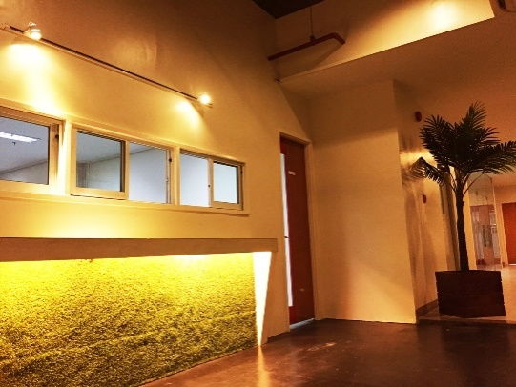
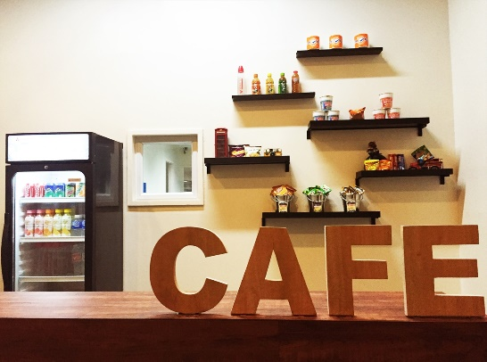
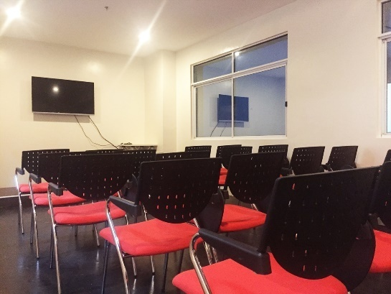
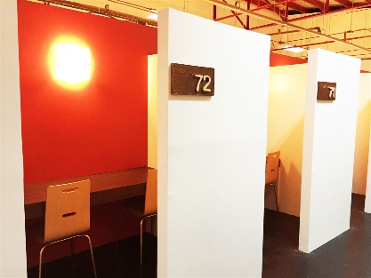
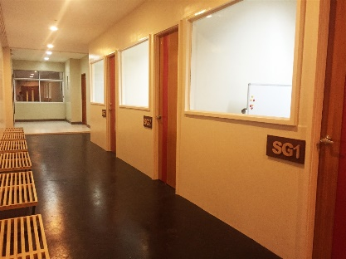
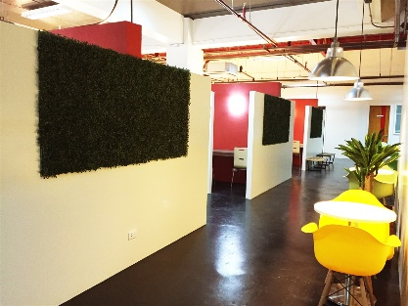

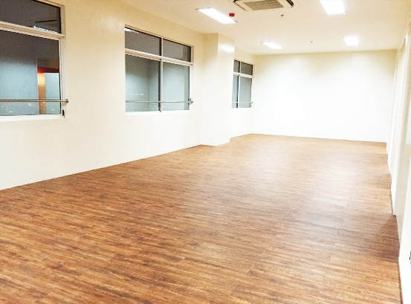
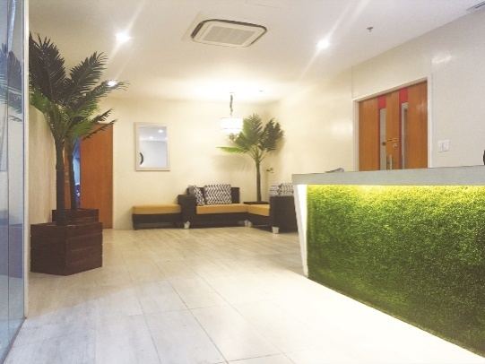
Стильный & Комфортабельный Дизайн
Overview
Location
Vision/Mission
Academic
Course
Communicative
Prep
ACTIVE LISTENING
3ways dormitory
Daily Schedule
Level system
Facilities
Around school
About Cebu
Стильные Помещения Academia
IDEA ACADEMIA располагает современными и уютными удобствами для комфортного пребывания.
Student Desk
Cafeterria
Presentation
Class Room
Function Room
Fitness Room
Reception

Slide 38
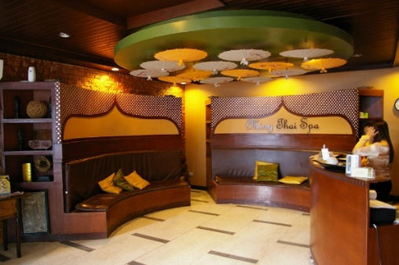
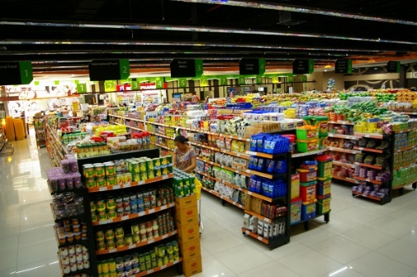
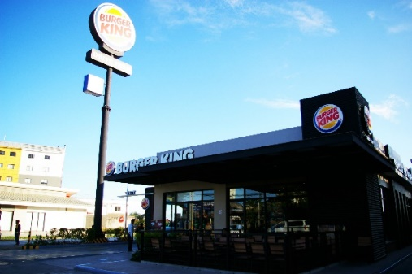
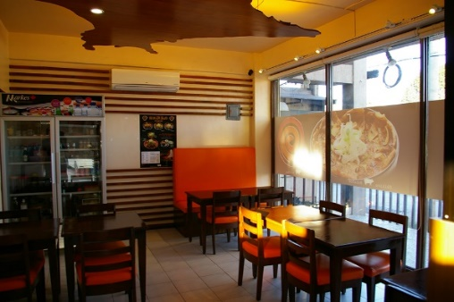
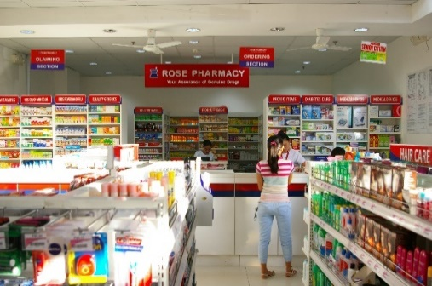
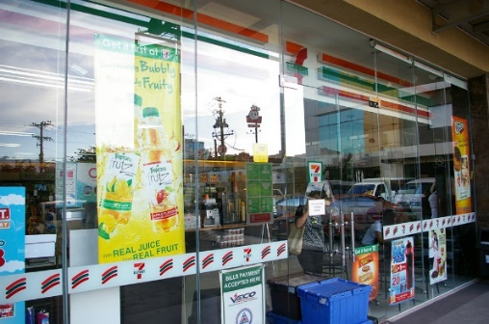
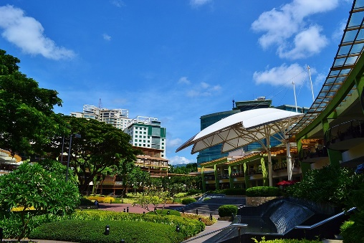
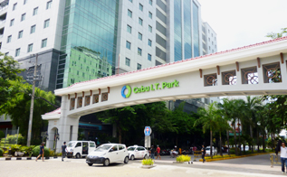

Рядом Со Школой
Overview
Location
Vision/Mission
Academic
Course
Communicative
Prep
ACTIVE LISTENING
3ways dormitory
Daily Schedule
Level system
Facilities
Around school
About Cebu
Рядом со Школой
10мин пешком
7мин пешком
5мин пешком
Салон Массажа
Супермаркет
Фаст Фуд
3мин пешком
2мин пешком
2мин пешком
Японский Ресторан
Аптека
Магазин
10мин на машине
10мин на машине
20мин на машине
Торговый Комплекс Ayala
IT Бизнес Центр
Пляжи

Slide 39
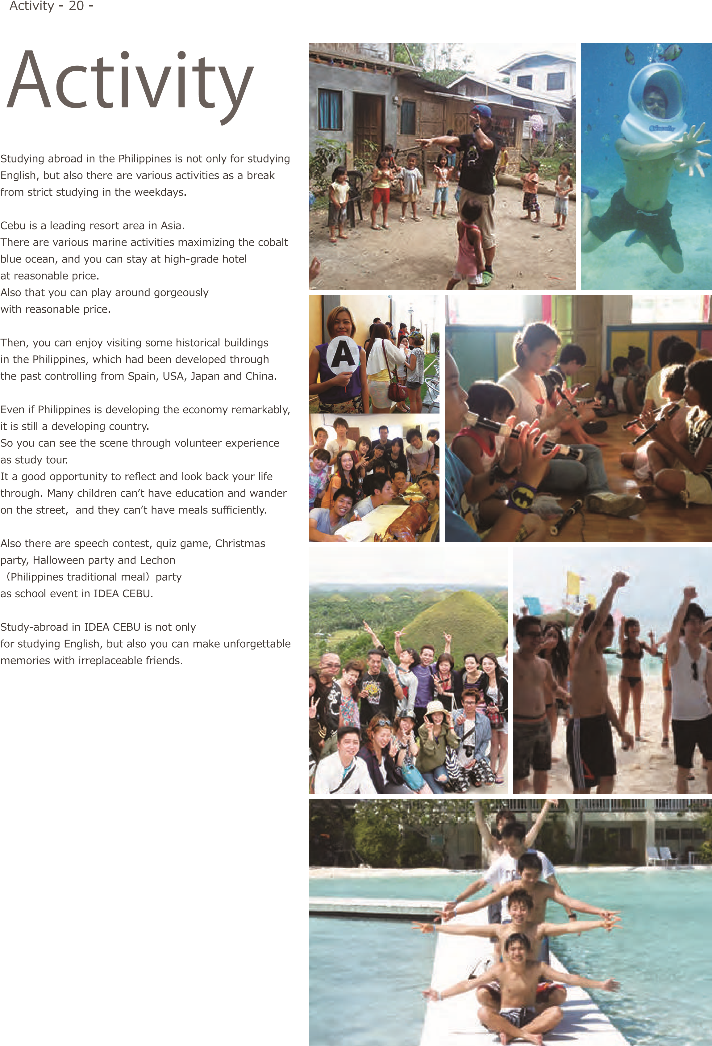
AROUND SCHOOL
Overview
Location
Vision/Mission
Academic
Course
Communicative
Prep
ACTIVE LISTENING
3ways dormitory
Daily Schedule
Level system
Facilities
Around school
About Cebu
10mins on foot
3mins
on foot
10mins by car

Slide 40












ABOUT CEBU
Overview
Location
Vision/Mission
Academic
Course
Communicative
Prep
ACTIVE LISTENING
3ways dormitory
Daily Schedule
Level system
Facilities
Around school
About Cebu
10mins on foot
3mins
on foot
10mins by car

